Slide 1
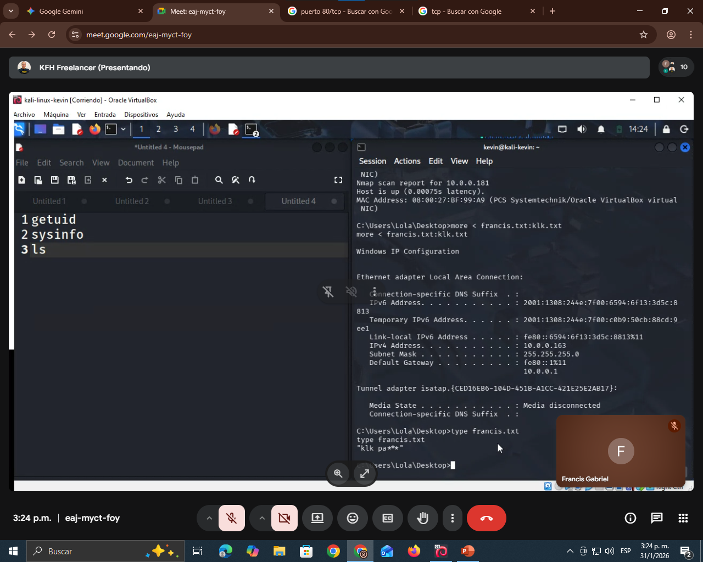

Slide 2
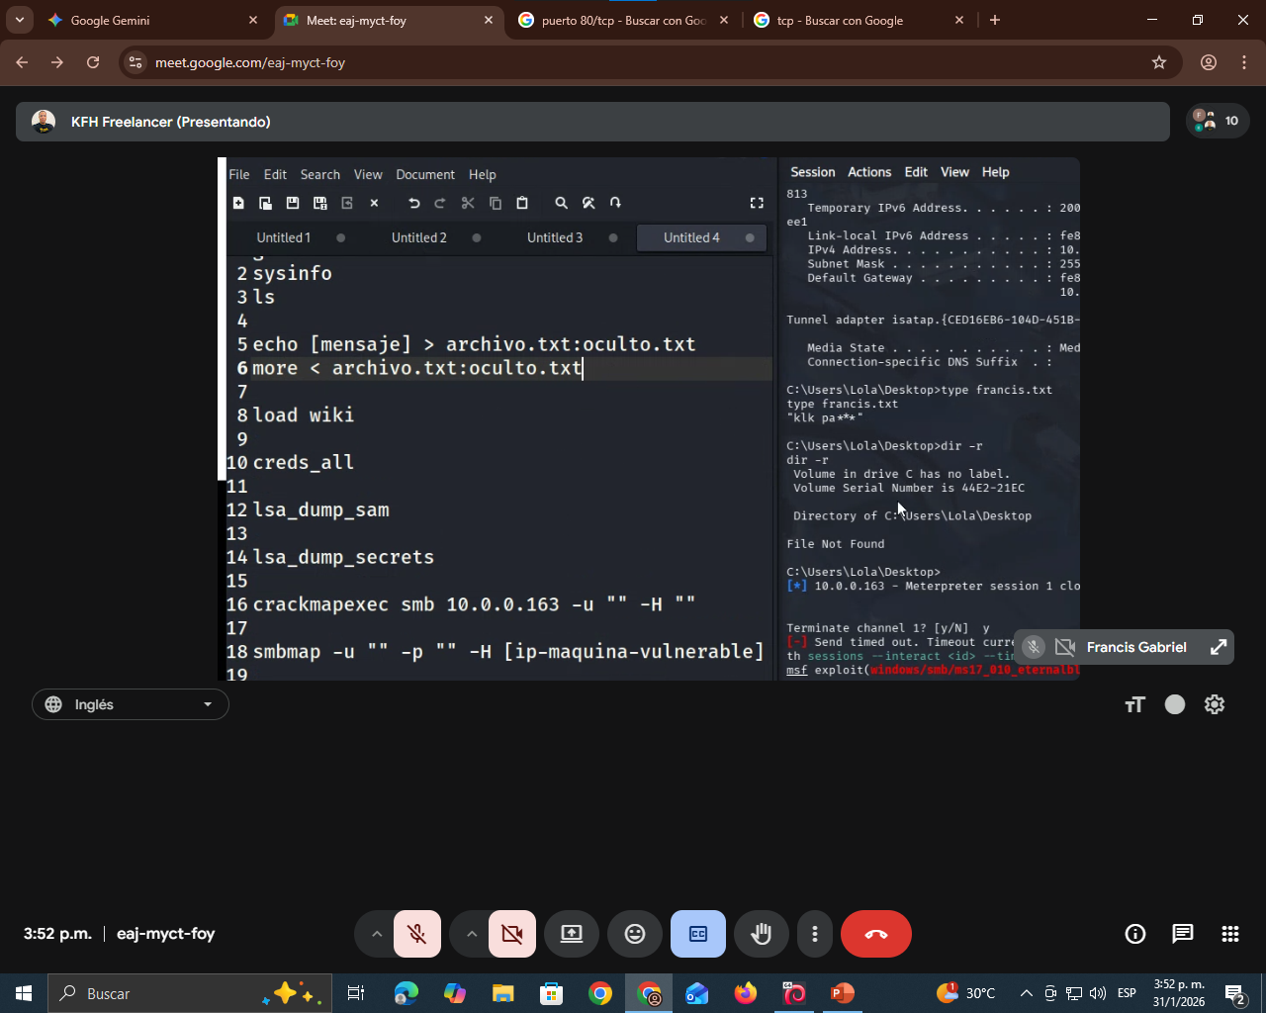
Esos son unos psicópata comandos que vamos a tirar

